Slide 1
黑暗术语的发现与含义鉴别
汇报人：熊梦军
学号：2020111506
导师：秦素娟
专业：计算机科学与技术
汇报时间：12.2

Slide 2
主要内容
研究背景、现状及存在的问题
研究内容、方案及可行性分析
毕业论文框架结构
研究进展
下一步研究计划

Slide 3


研究背景、现状及存在的问题
研究背景和研究现状
黑暗术语用来指定地下市场中产品、服务和其他网络犯罪特定概念。这种术语往往是一些看起来很普通、很天真、却有秘密含义的词语。违法者将其用来隐藏正在讨论的内容。
ice(冰）
Methamphetamine（冰毒)
代替
此类欺骗性内容使得违法者之间的通信不容易被自动化系统和审查人员发现。因此，自动发现和理解这些黑暗术语对于理解各种网络犯罪活动和减轻它们所构成的威胁非常有价值
Notes:
衍生的词义、刻意创造

Slide 4

研究背景、现状及存在的问题
研究背景和研究现状
黑暗术语本身往往是一些具有其他无害含义的词，需要联系词的上下文来进行判断，术语是否使用了违禁的语义。
中文中会使用“叶子”来代替“大麻”，使用“飞行”代替“吸毒”
“美国进口高纯度飞友必备叶子限量出货不懂的请自行问问哥，骗图的别来”
显然即使我们不明白”叶子”的具体含义，我们仍然能确定这是一个黑暗术语，叶子可以指树叶，但显然没有人关心树叶是否是纯的。这表明即使不确定具体含义，仍然能够根据上下文确定黑暗术语。
Notes:
来自telegram 的聊天数据

Slide 5
研究背景、现状及存在的问题
研究背景和研究现状
黑暗语料：黑暗语料指的是带有网络犯罪人员交流风格和特色的语料信息。这类文本特色比较鲜明，与正常语料对比差异较大。这类文本主要作用是作为模型的数据或待加工数据。
对公账户个人四件套，一手货源，强硬售后，半年内法人随时配合。
硬核、渠道、量大、质量优、老板来。
烟丝料足，过检，全网最低价，有担保，需要私信。
现货稳定、埋包 、支持验证，安全可靠 。外地可邮带锁联系敏感地区概不发货。
新一手，电子、棋牌、彩票、真人体育数据，实时数据，可以测试合作出效果。
从这些例子中可以看出，并非所有黑暗语料都带有黑暗术语使用，但也能明显区分普通语料和黑暗语料。
Notes:
黑暗语料的主要 作为模型的数据

Slide 6

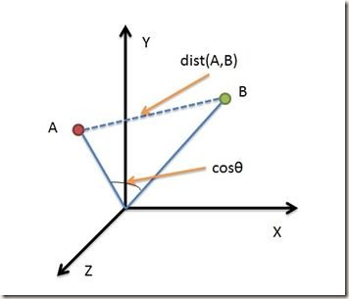
研究背景、现状及存在的问题
研究背景和研究现状
1.基于关键字检测和扩展方法。通过对关键字相关搜索结果来判断是否是黑暗术语。
2.基于黑暗术语在不同语料中的词义差异，建模黑暗术语在不同语料中的词义表示，比较差异程度确定黑暗术语。
只适用于搜索引擎的搜索内容审查。
黑暗术语的正常语料中使用普通的含义，在黑暗语料中才会表达违禁词含义。该方法容易受到词多义性干扰。
Notes:
搜索引擎内部通过

Slide 7
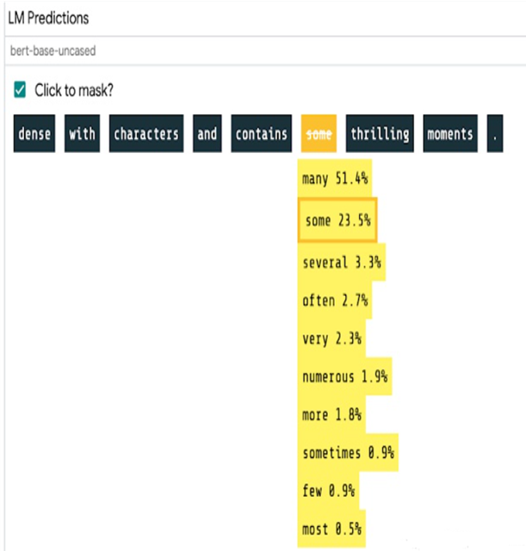

研究背景、现状及存在的问题
研究背景和研究现状
3.基于情绪分析的方法，该方法从情感极性角度出发，认为黑暗术语是禁用词的委婉表达，词的情感极性比句子的情感极性低。
4.基于黑暗术语与禁用词上下文相似性。通过MLM掩码模型学习指代词的上下文，根据指代词的上下文来预测黑暗术语。
根据句子极性和词极性差异确定是否是黑暗术语。该方法需要额外的手动筛选过程来细化候选对象。
该方法规避了复杂的标注工作，但训练过程并不稳定，准确率也较低。

Slide 8
研究背景、现状及存在的问题
存在问题：现有模型鲁棒性和准确率无法兼顾
过去的研究大体可以分为两类：
一类依赖于静态词嵌入（如word2vec），希望通过比较在词在不同的语料中上的差异来检测黑暗术语，模型性能随数据集变化而急剧下降。
G. Durrett, J. K. Kummerfeld, T. Berg-Kirkpatrick, R. Portnoff, S. Afroz,D. McCoy, K. Levchenko, and V. Paxson, “Identifying products in online cybercrime marketplaces: A dataset for fine-grained domain adaptation,” in Proceedings of Empirical Methods in Natural Language Processing(EMNLP), 2017, pp. 2598–2607 （CCF B，自然语言处理领域顶会）
K. Yuan, H. Lu, X. Liao, and X. Wang, “Reading thieves’ cant: auto-matically identifying and understanding dark jargons from cyber crime marketplaces,” in Proceedings of 27th USENIX Security Symposium,2018, pp. 1027–1041.（CCF A）
一类新的方法使用MLM掩码模型，以自监督方式完成了发现，在不同的数据上鲁棒性较好，但模型总体准确度偏低。
Wan zheng Zhu, Hong yu Gong, Rohan Bansal, Zachary Weinberg, Nicolas Christin, Giulia Fanti, and Suma
Bhat. 2021. Self-supervised euphemism detection and identification for content moderation. In42nd IEEE Symposium on Security and Privacy. (CCF A)

Slide 9
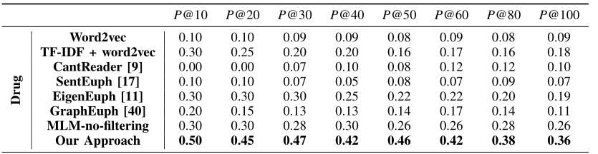

研究背景、现状及存在的问题
存在问题：现有模型鲁棒性和准确率无法兼顾
图中模型准确率指的是预测结果中预测正确的比例，K指预测结果数目。第一类方法在更换数据集后的效果并不太好，模型整体在发现术语的准确率上并不高，不足以满足需求。

Slide 10


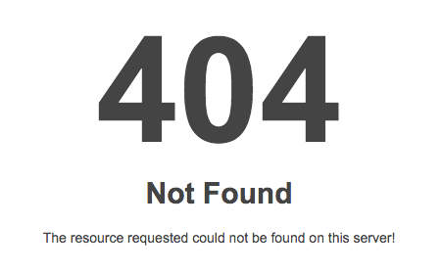
研究背景、现状及存在的问题
存在问题：所需黑暗语料缺失
随着监管力度的加大，许多黑暗论坛遭到封禁。无论监督模型和自监督模型都需要黑暗语料作为数据集，随着许多论坛的封禁消失，过去利用爬虫读取论坛交流数据的方式已经无法使用。
媒体数据
黑暗语料
论坛消失不代表犯罪交流的结束，违法者往往会在社交媒体上进行更为隐蔽的交流。为了补充最新的数据，需要从社交媒体中提取黑暗语料。如何从海量的社交数据中提取所需的语料是一个重要问题。
现有数据基本来自2018，缘于18年后许多论坛的消失。对于一个机器学习模型而言，数据是否足够很大程度上会影响模型的鲁棒性。对术语发现而言，数据是否够新，决定了模型能否发现最新的黑暗术语使用。

Slide 11
研究背景、现状及存在的问题
存在问题： 如何确定术语含义
对于内容审查而言，关键是确定一句话中黑暗术语是否使用了黑暗语义来表达违禁含义。
“美国进口高纯度飞友必备叶子限量出货不懂的请自行问问哥，骗图的别来”
黑暗语义
今年秋天的叶子好像不如去年的黄
普通语义
过去的研究主要集中在黑暗术语的发现上。少有的语义鉴别研究也集中在语料级别上对词的语义进行分析，而不能即时对某个句子中术语的含义进行区分。更一般化的意义上来说，黑暗术语含义鉴别与词义消歧相关，但词义消歧的研究严重依赖语言学家和词典编纂者的带有词义标记的参考语料库。问题一中的MLM也可用于确定含义，但时间成本和算力成本高。
K. Yuan, H. Lu, X. Liao, and X. Wang, “Reading thieves’ cant: auto-matically identifying and understanding dark jargons from cyber crime marketplaces,” in Proceedings of 27th USENIX Security Symposium,2018, pp. 1027–1041. （CCF A）
Wan zheng Zhu, Hong yu Gong, Rohan Bansal, Zachary Weinberg, Nicolas Christin, Giulia Fanti, and Suma
Bhat. 2021. Self-supervised euphemism detection and identification for content moderation. In42nd IEEE Symposium on Security and Privacy. (CCF A)
Notes:
分类问题，MLM具有捕捉区分上下文的能力。一万条数据，8min左右。实时 不可中断。

Slide 12
研究背景、现状及存在的问题
审查系统角度下的问题之间关系
关键字筛选
原始语料a
关键字语料b
黑暗语料识别功能
假阳性排除
词义鉴别功能
提供新词
语料补充
新词发现功能
从审查系统角度梳理三个问题所对应的功能的关系。审查系统收集社交媒体数据（即语料a），根据已收集的禁用词或术语字典来筛选，得到含相应关键字的语料b。通过词义鉴别筛出没有表达违禁含义的句子。另一方面从语料a中筛选出黑暗语料作为模型的数据补充，模型发现新的词后提交给术语字典。其中语料b不含有新的黑暗语料用法，故不能代替黑暗语料作用。

Slide 13
研究内容、方案及可行性分析
现存问题 | 研究内容 | 研究方案 | 章节
现有模型中准确率较高的，鲁棒性较差，而鲁棒性较好的准确性较低。 | 基于MLM模型研究如何兼顾鲁棒性和准确率： 对术语特点以及过去的方案进行分析 根据分析提出合适的后处理办法 | 利用术语在不同语料上下文差异特性，进行后处理 | 第三章
随着论坛封禁，缺乏有效的手段获取黑暗语料数据 在大规模的社交媒体数据中筛选黑暗语料 | 基于社交媒体数据研究如何提取黑暗语料： 研究社交媒体数据类别进行分析 结合黑暗语料特点进行比对设计高效且准确的分类方法 | 使用粗-细分类器完成分类 | 第四章
缺乏高效的手段对句子中黑暗术语进行含义鉴别 | 基于词的上下文研究如何高效区分术语含义： 根据上下文特点设计兼顾及时性和准确率较高的词义判断模型 | 使用TF-IDF主题模型，并集成多层感知机分类结果进行判断 | 第五章

Slide 14

研究方案及可行性分析：
研究方案：有效的后处理提高识别能力
如何保留MLM模型鲁棒性的优点同时提高模型识别能力。利用术语在不同语料中的上下文差异，通过词嵌入技术和余弦相似度量化差异，根据差异值对比排除错误的术语。
语料库
MLM
model
去除禁用词
预测
候选词
后处理
相似度计算
新候选词
带禁用词句子
使用上下文相同的
特性做“阅读理解”
可行性分析：
MLM所使用的术语与指代词上下文相似性和过去利用的术语在黑暗和普通语料库下的上下文差异性，两者并不冲突。后者可以作为MLM模型的后处理步骤，通过对比语料库差异，剔除掉一些不合理的预测结果，提高模型准确率。原MLM模型得到保留，同时通过调整剔除的相似度阈值，减少对原模型鲁棒性的影响。

Slide 15
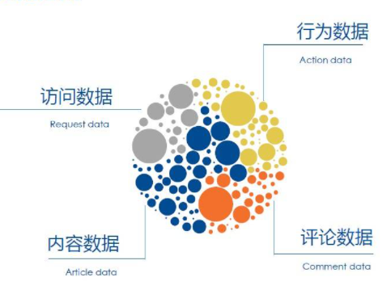
研究方案及可行性分析：
研究方案：粗-细分类器
如何在大量的媒体数据中筛选出所需的黑暗语料：设计一个粗-细分类器。
粗分类器负责筛选与黑暗语料差异较大的类型数据
细分类器负责区分容易与黑暗语料混淆的语料类型（如交易、仇恨言论等）
交易数据
黑暗语料
仇恨言论
社交媒体数据
可行性分析：
两个分类器分别专注不同的功能，前者负责对社交媒体数据进行大致分类，后者则负责在细粒度上对易与黑暗语料混淆的各种语料进行区分。显然对分类器进行分层后每个分类器所需完成的任务都更加简单。粗-细分类器在图像领域有了一些应用，粗分类器负责提取全局特征，细分类器提取局部特征，与本方案想法类似，但基于图像的特征无法直接迁移。
Y . Huo, Y . Lu, Y . Niu, Z. Lu, and J.-R. Wen, “Coarse-to-fine grained classification,”in Proceedings of the 42nd International ACM SIGIR Conference on Research and Development in Information Retrieval (SIGIR), 2019, pp. 1033–1036.(CCF A)
W. Liu, C. Zhang, J. Zhang, and Z. Wu, “Global for coarse and part for fine: A hierarchical action recognition framework,” in Proceedings of 25th IEEE International Conference on Image Processing (ICIP).IEEE, 2018, pp. 2630–2634.(CCF C)

Slide 16
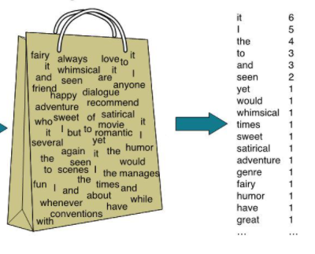
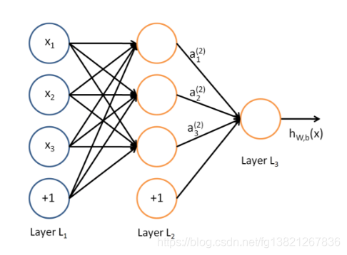
研究方案及可行性分析：
研究方案：
如何确定句子中术语含义。去除掉术语，直接对上下文进行判断是否为黑暗风格语料。
使用TF-IDF主题模型，并集成多层感知机分类结果，对上下文风格进行判断。
结合策略
给出结果
含术语文本
可行性分析：
不同于方案二的目的是区分不同类型语料的上下文。本方案的目的是区分术语的无害含义时的上下文和黑暗含义时的上下文。作为刻意选择的黑暗术语，无害和黑暗含义相差较大，相应上下文差异也较大。词频是在差异较大时方便利用的显著特征，TF-IDF能使用词频特征构建模型来对文本进行分类判断，而感知机能捕捉更多抽象的特征，两者集成将能更好利用上下文特征。方案一的MLM模型改为有监督方法后也能用于语义分类，但时间成本高。

Slide 17
毕业论文框架结构
第一章 绪论
研究背景、研究现状、研究内容及成果、论文章节安排等
第二章 基础知识
  论文所需用到的基本知识、技术等介绍
第三章 基于MLM和后处理的术语发现
阐述如何结合MLM与术语上下文特点来实现准确度更高的术语发现模型。
第四章 黑暗语料发现
如何通过两个分类器的组合使用，在大规模的社交媒体数据中筛选黑暗语料。
第五章 术语含义识别
如何通过上下文特征，使用TF-IDF和多层感知机的集成模型来对术语的无害含义和黑暗含义进行区分。

Slide 18
研究进展
上次汇报时完成情况及遗留问题
上次汇报至今研究进展情况：完成/未完成
第一次汇报
对照研究计划的时间轴，分别讲述这一阶段完成情况，明确写出完成情况（完成或未完成），有特殊情况未完成的，可以注明原因。
说明：此部分老师会重点关注，但不用讲太细，主要让老师们知道完成进度情况是否符合计划，而细节可由所在讨论班老师平时把握。
如果研究计划未完成，请特别注明以下情况说明，并签字确认。
说明：此次汇报未能按照原研究计划完成任务，若由此最终导致汇报人延期毕业，责任由
讨论班负责老师
汇报人自己 承担。
签字：

Slide 19
下一步研究计划
阶段总体任务计划
（两个月）
……(具体内容)……
任务一：
数据收集及资源整理
2021.11
已完成
任务二：
实现对MLM的后处理，进行对比试验
2021.12
任务三：
收集媒体数据并进行分析
2022.01
任务四：
实现对黑暗语料的识别
2022.02
任务五：
研究词的非常用语义的使用特点
2022.03

Slide 20
Thank You !

